Slide 1
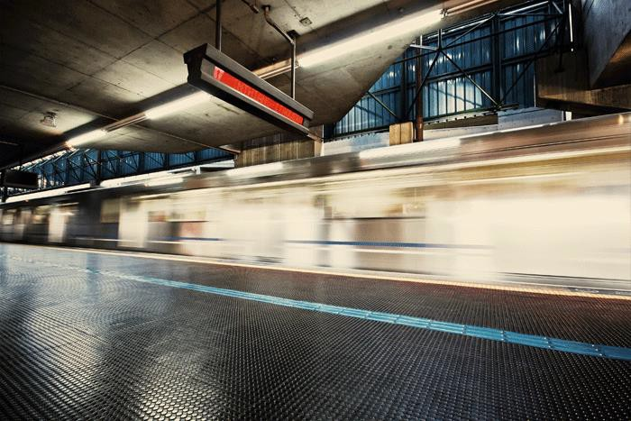

PRÓXIMA ESTAÇÃO: NAMING RIGHTS

Slide 2


PROJETO ESTRATÉGICO DO METRÔ DE SÃO PAULO

Slide 3
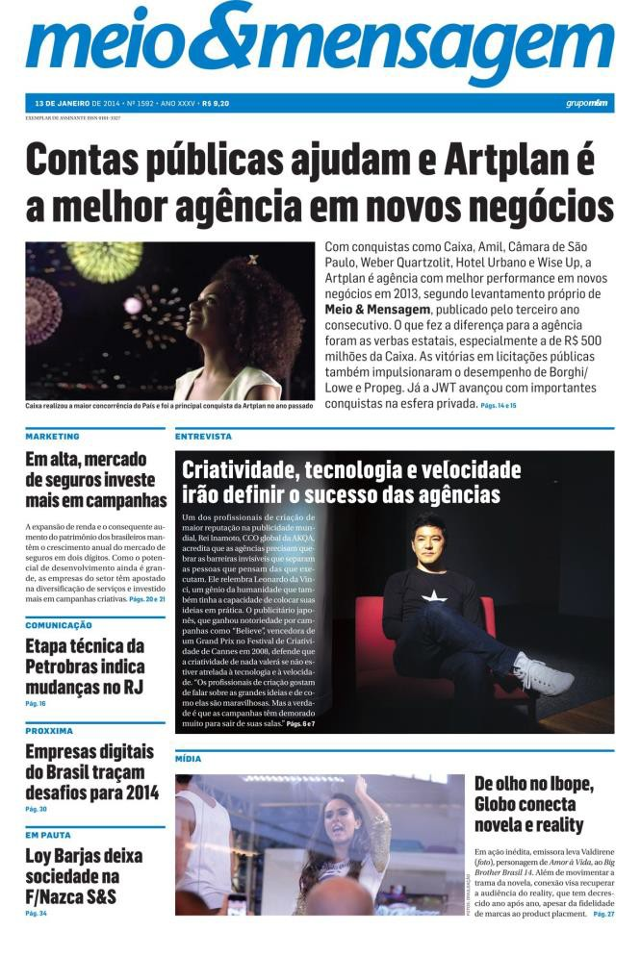
DESTAQUE NA MÍDIA ESPECIALIZADA
Assaí muda nome da estação Carrão do Metrô de SP
Rede de supermercados é a primeira marca a fechar acordo de naming right com o Governo de São Paulo
Ultrafarma dará seu nome à estação Saúde do Metrô de SP
Rede de farmácias e medicamentos é a segunda empresa a adquirir o naming right do metrô paulistano; Assaí batizou a estação Carrão
CLIQUE AQUI
CLIQUE AQUI

Slide 4
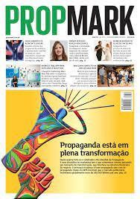
DESTAQUE NA MÍDIA ESPECIALIZADA
Ultrafarma adquire naming rights e dará nome à estação Saúde do Metrô
A partir de agora, então, toda comunicação visual irá apresentar a marca Ultrafarma associada ao nome da estação, além de ser citada nas mensagens sonoras dos trens e estações, mapas da linha e da rede metroferroviária, site, mídias sociais e aplicativos da companhia.
CLIQUE AQUI

Slide 5
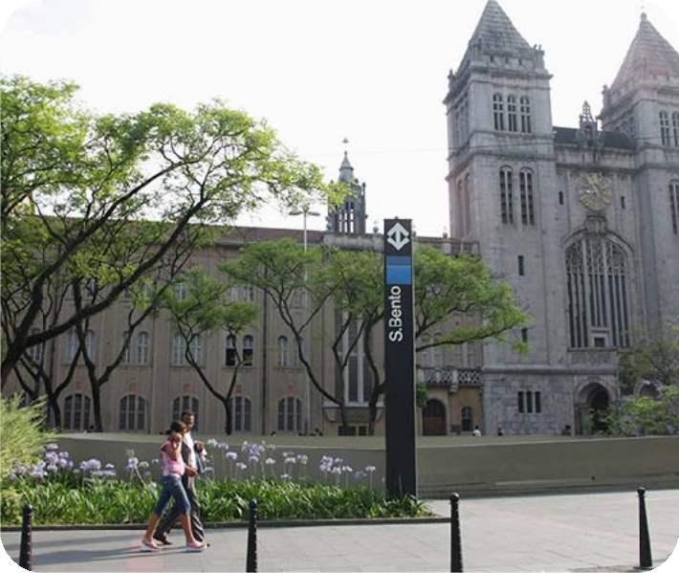
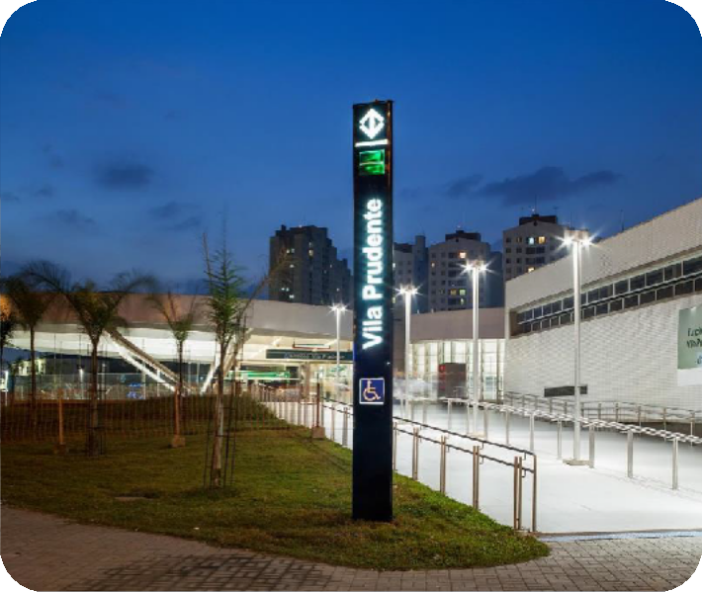
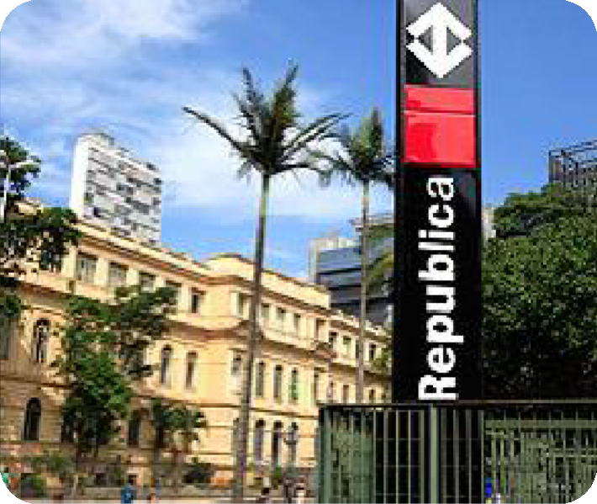
PREMISSA:
Uma nova maneira de associar uma MARCA, PRODUTO ou SERVIÇO ao METRÔ de São Paulo.

Slide 6
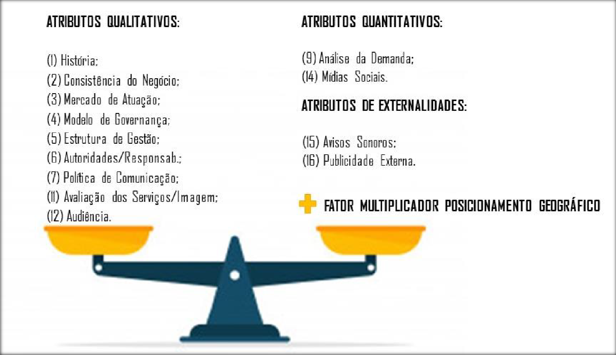
METODOLOGIA:
C.E.P

Slide 7
ALCANCE:
CIRCULAÇÃO DE PASSAGEIROS
* Média 2023 em dias úteis

Slide 8
ALCANCE:
CIRCULAÇÃO DE PASSAGEIROS
* Média 2023 em dias úteis

Slide 9
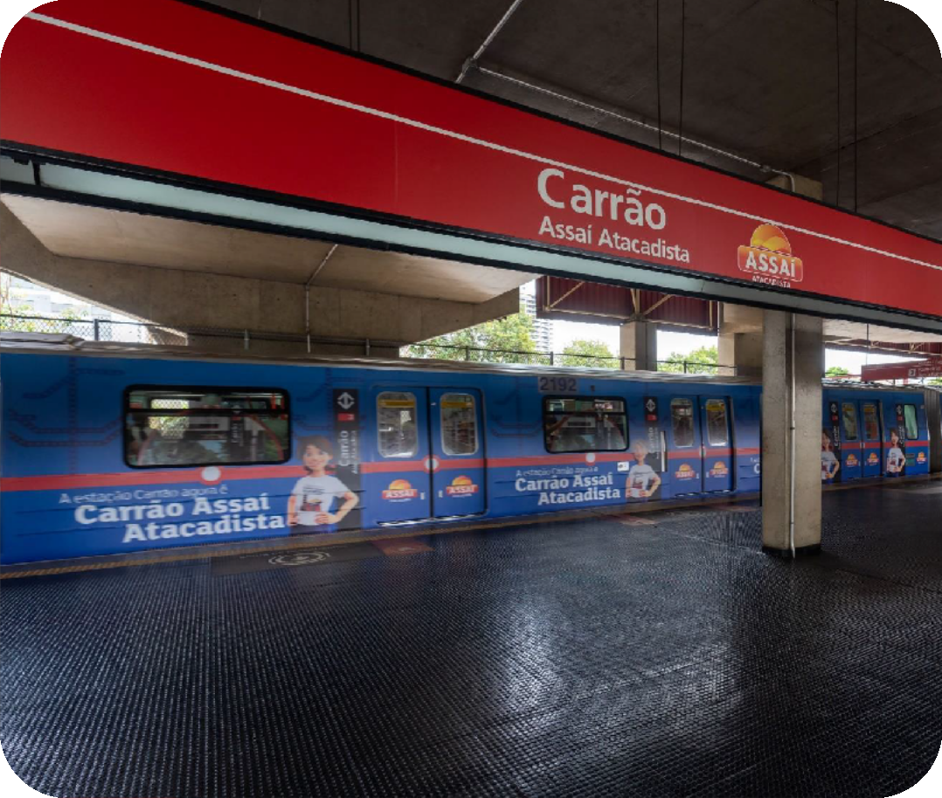


PROPRIEDADES:
INTERNAS
AUDIO DOS TRENS
ENXOVAL DAS ESTAÇÕES
MAPAS DOS TRENS
MAPAS DA REDE
SITE, REDES SOCIAIS E APP

Slide 10
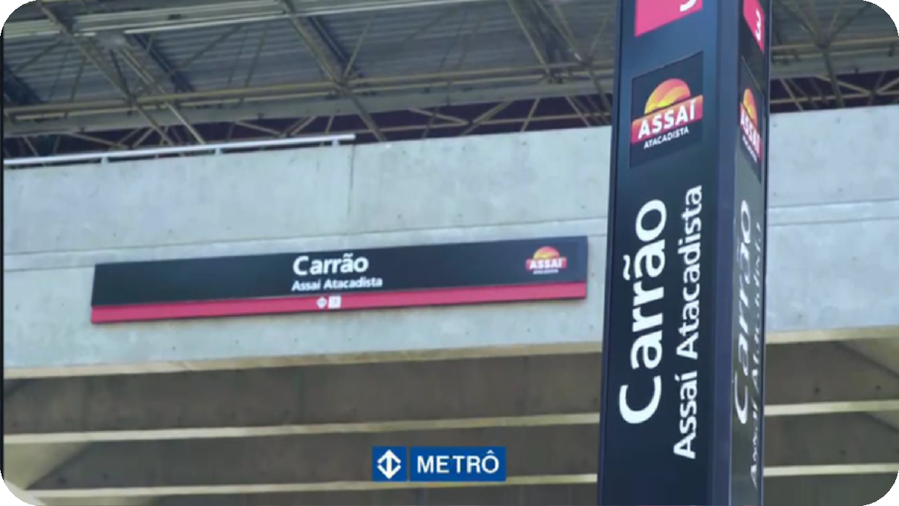

PROPRIEDADES:
EXTERNAS
TOTENS DE ACESSO
TESTEIRAS DE ACESSO

Slide 11

PREMISSAS TÉCNICAS
5M
A marca Metrô possui 35Hx28,5L
TOTEM DE ACESSO
Área de ocupação da marca na testeira: 30x30cm ou 30x60cm
Acréscimo do sobrenome na fonte Frutiger (padrão Metrô) corpo de 8cm
1,66M

Slide 12


PREMISSA TÉCNICA
Área de ocupação da marca na testeira:
30x30cm ou 30x60cm
Acréscimo do sobrenome na fonte Frutiger (padrão Metrô) corpo de 8cm
TESTEIRA DE ACESSO

Slide 13


COMERCIALIZAÇÃO:
EDITAL DE LICITAÇÃO
A COMERCIALIZAÇÃO SE DÁ POR MEIO DA PUBLICAÇÃO DO EDITAL (LEILÃO DE MAIOR OFERTA)
CADA ESTAÇÃO POSSUI SEU VALOR PRÉ-ESTABELECIDO PELO ESTUDO DE VIABILIDADE (METODOLOGIA DE VALOR)
A CONCESSÃO TEM PRAZO MÍNIMO DE 10 ANOS, PODENDO SER RENOVADA POR MAIS 10 ANOS
CUSTOS DE IMPLANTAÇÃO DA NOVA SINALIZAÇÃO SÃO DE RESPONSABILIDADE DA MARCA

Slide 14



CONTATO:
Gerência de Negócios
atendimentocomercial@metrosp.com.br
+55(11)3291-3951

